Slide 1
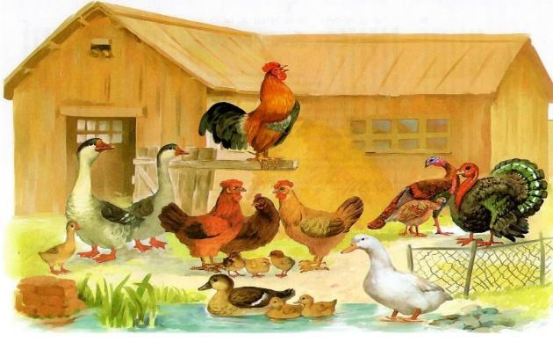
Проект по художественно-эстетическому творчеству по Теме : «Домашние птицы»
Выполнили воспитатели
3 группы раннего возраста:
Момотова Л.В. Ласкина Т.Е.

Slide 2
Актуальность темы «Домашние птицы»
Художественное творчество - одно и самых любимых занятий детей раннего возраста. В творческом процессе ребенок одновременно открывает и познает свои первые знания о природе и окружающем мире.

Slide 3
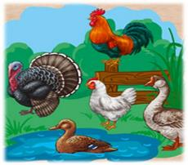
ПАСПОРТ ПРОЕКТА
Цель: Развивать творческие способности и раскрывать творческий потенциал и личностные качества детей, используя различные техники художественного творчества.
Задачи:
Учить детей лепить образы «Домашних птиц», состоящие из 2-3 частей, соединяя их путем прижимания друг к другу
Учить предварительно выкладывать и наклеивать на лист бумаги в определенной последовательности образы «Домашних птиц»
Развивать у детей эстетическое восприятие формы и цвета

Slide 4
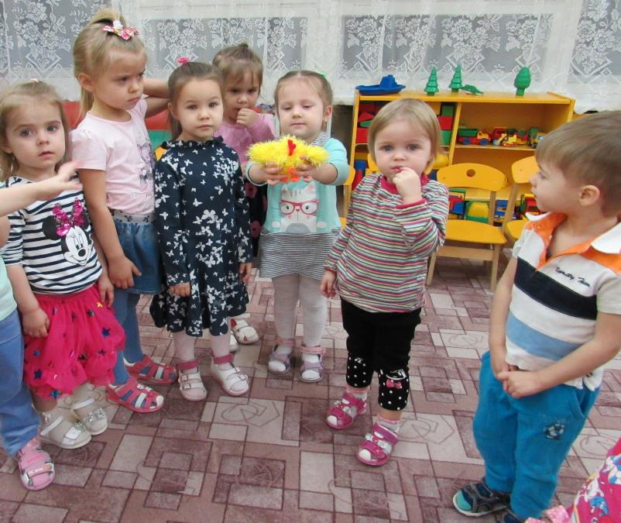

Slide 7
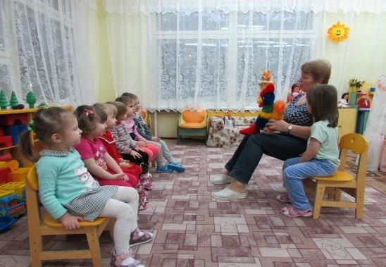

Slide 8
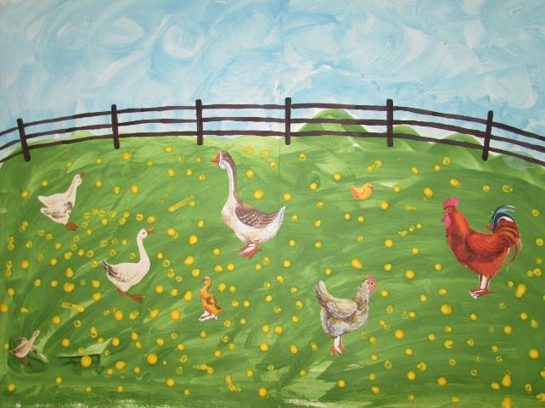
Коллективная работа по рисованию «Птичий двор»

Slide 9
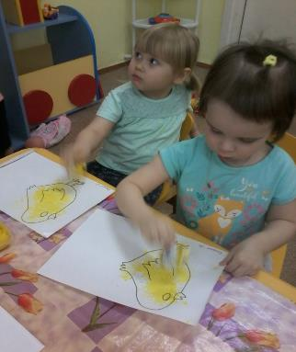
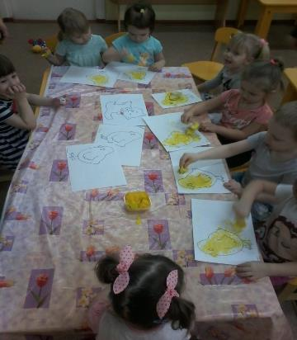
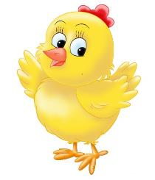
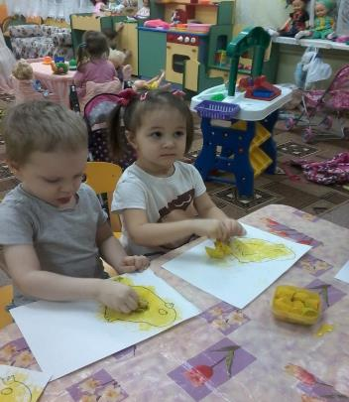
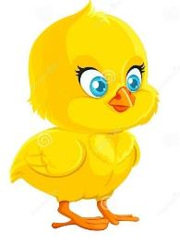
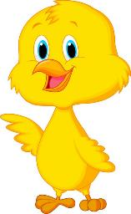

Slide 10
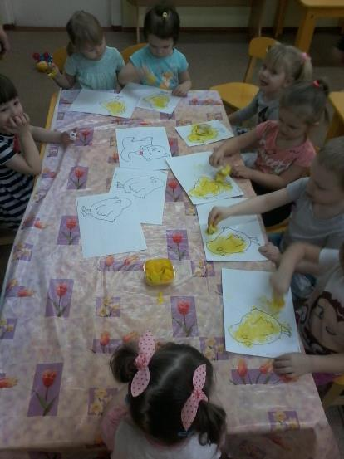
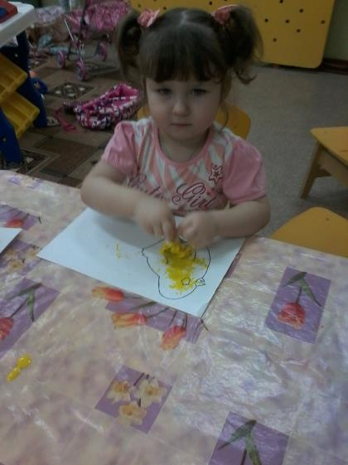

Slide 12
Коллективная работа по аппликации: «Петушок-разноцветный хвостик»

Slide 13
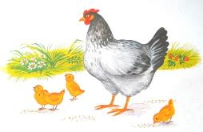
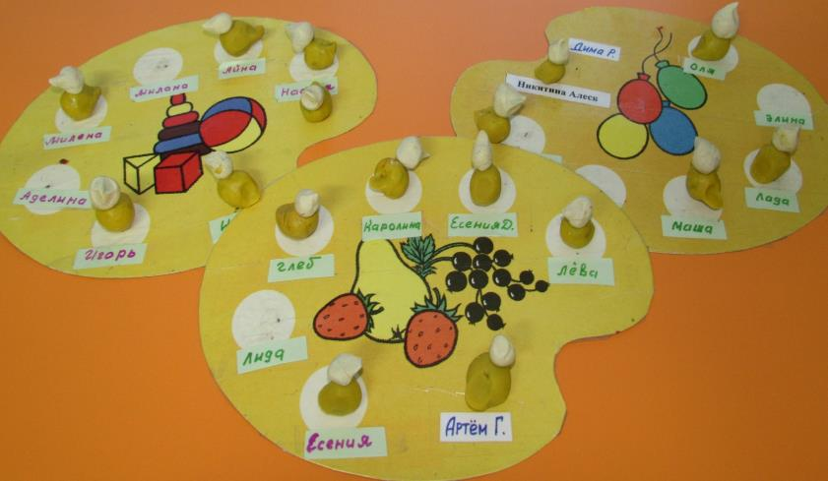
Занятие по лепке: «Курочка Ряба»

Slide 16
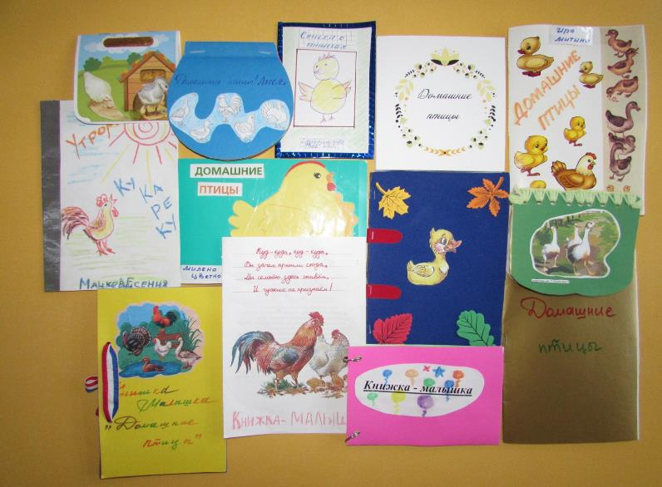
КНИЖКИ-малышки по теме «домашние птицы»

Slide 17
СПАСИБО ЗА ВНИМАНИЕ!

